Slide 1
§3.3 电子在库仑场中的运动
一、定态薛定谔方程的导出
二、定态薛定谔方程的求解
三、结论

Slide 2
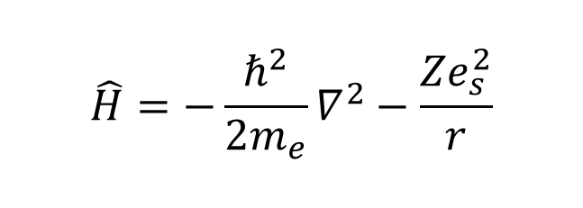
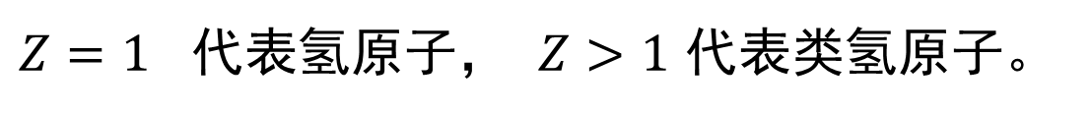
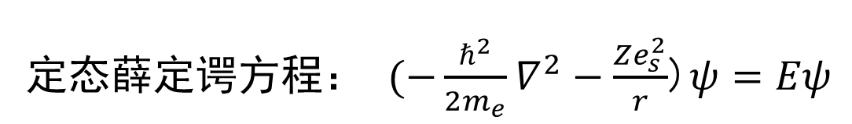
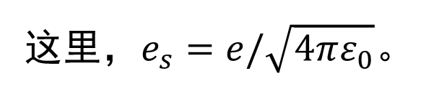
一、定态薛定谔方程的导出
考虑电子在一带正电的点电荷所产生的电场中运动
电子：质量 $m_{e}$ ，电荷 $−e$；点电荷：电荷 $Ze$；
$Z=1$ 代表氢原子， $Z>1$代表类氢原子。
哈密顿算符可以表示为
$$\hat{H}=−\frac{ℏ^{2}}{2m_{e}}∇^{2}−\frac{Ze_{s}^{2}}{r}$$
这里，$e_{s}=e/\sqrt{4πε_{0}}$。
定态薛定谔方程： $(−\frac{ℏ^{2}}{2m_{e}}∇^{2}−\frac{Ze_{s}^{2}}{r}$)$ψ=Eψ$
Notes:
$∇$为哈密顿算子（梯度算符），读作Nabla，拉普拉斯算符$∇^{2}$，为二阶偏导，对梯度求散度，也可以表示为Δ，delta

Slide 3
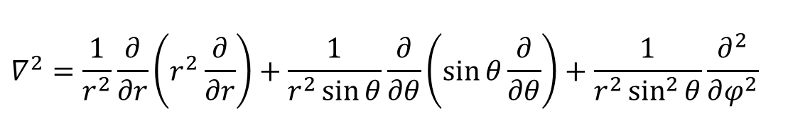
一、定态薛定谔方程的导出
球坐标下系统的定态薛定谔方程
拉普拉斯算符$∇^{2}\text{=}\frac{∂^{2}}{∂x^{2}}+\frac{∂^{2}}{∂y^{2}}+\frac{∂^{2}}{∂z^{2}}$在球坐标中的表达式
$$∇^{2}=\frac{1}{r^{2}}\frac{∂}{∂r}\left(r^{2}\frac{∂}{∂r}\right)+\frac{1}{r^{2}\sin{θ}}\frac{∂}{∂θ}\left(\sin{θ}\frac{∂}{∂θ}\right)+\frac{1}{r^{2}\sin^{2}{θ}}\frac{∂^{2}}{∂φ^{2}}$$
球坐标系下哈密顿算符
$$\hat{H}=−\frac{ℏ^{2}}{2m_{e}}\left[\frac{1}{r^{2}}\frac{∂}{∂r}\left(r^{2}\frac{∂}{∂r}\right)+\frac{1}{r^{2}\sin{θ}}\frac{∂}{∂θ}\left(\sin{θ}\frac{∂}{∂θ}\right)+\frac{1}{r^{2}\sin^{2}{θ}}\frac{∂^{2}}{∂φ^{2}}\right]−\frac{Ze_{s}^{2}}{r}$$
定态薛定谔方程球坐标形式
$$−\frac{ℏ^{2}}{2m_{e}}\left[\frac{1}{r^{2}}\frac{∂}{∂r}\left(r^{2}\frac{∂}{∂r}\right)+\frac{1}{r^{2}sinθ}\frac{∂}{∂θ}\left(sinθ\frac{∂}{∂θ}\right)+\frac{1}{r^{2}\sin^{2}θ}\frac{∂^{2}}{∂φ^{2}}\right]ψ−\frac{Ze_{s}^{2}}{r}ψ=Eψ$$

Slide 4
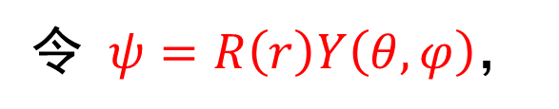
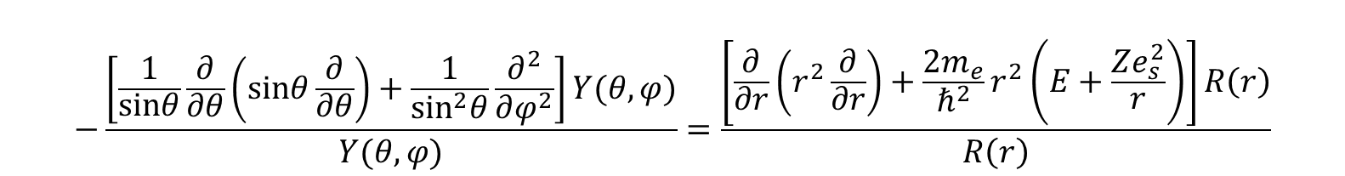
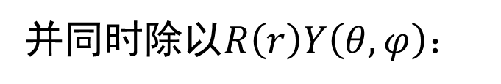
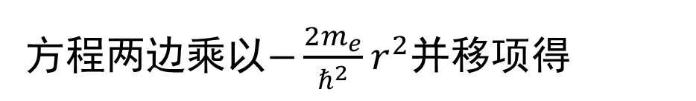
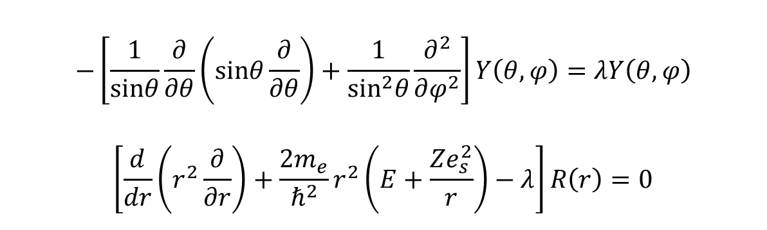
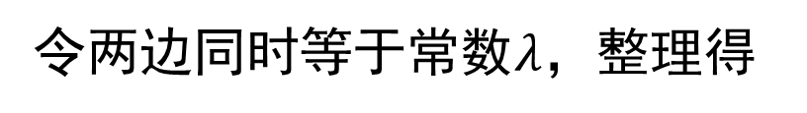
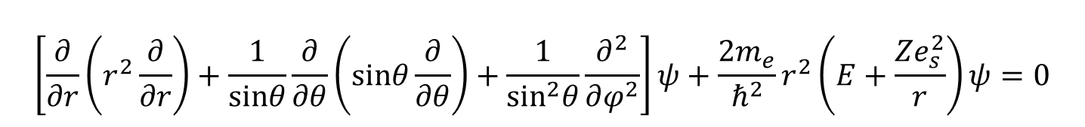
二、定态薛定谔方程的求解
分离变量
方程两边乘以$−\frac{2m_{e}}{ℏ^{2}}r^{2}$并移项得
$$\left[\frac{∂}{∂r}\left(r^{2}\frac{∂}{∂r}\right)+\frac{1}{sinθ}\frac{∂}{∂θ}\left(sinθ\frac{∂}{∂θ}\right)+\frac{1}{\sin^{2}θ}\frac{∂^{2}}{∂φ^{2}}\right]ψ+\frac{2m_{e}}{ℏ^{2}}r^{2}\left(E+\frac{Ze_{s}^{2}}{r}\right)ψ=0$$
分离变量，
令 $ψ=R\left(r\right)Y\left(θ,φ\right)$，
并同时除以$R\left(r\right)Y\left(θ,φ\right)：$
$$−\frac{\left[\frac{1}{sinθ}\frac{∂}{∂θ}\left(sinθ\frac{∂}{∂θ}\right)+\frac{1}{\sin^{2}θ}\frac{∂^{2}}{∂φ^{2}}\right]Y(θ,φ)}{Y(θ,φ)}=\frac{\left[\frac{∂}{∂r}\left(r^{2}\frac{∂}{∂r}\right)+\frac{2m_{e}}{ℏ^{2}}r^{2}\left(E+\frac{Ze_{s}^{2}}{r}\right)\right]R\left(r\right)}{R\left(r\right)}$$
令两边同时等于常数$λ$，整理得
$$−\left[\frac{1}{sinθ}\frac{∂}{∂θ}\left(sinθ\frac{∂}{∂θ}\right)+\frac{1}{\sin^{2}θ}\frac{∂^{2}}{∂φ^{2}}\right]Y\left(θ,φ\right)=λY\left(θ,φ\right)$$
$$\left[\frac{d}{dr}\left(r^{2}\frac{∂}{∂r}\right)+\frac{2m_{e}}{ℏ^{2}}r^{2}\left(E+\frac{Ze_{s}^{2}}{r}\right)−λ\right]R\left(r\right)=0$$
角向方程
径向方程

Slide 5

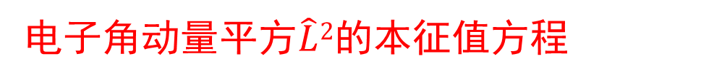
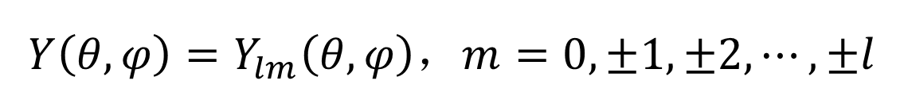
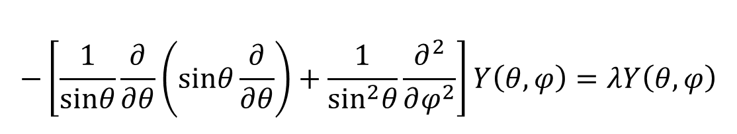
二、定态薛定谔方程的求解
角向方程求解
第一个方程（角向方程）：
$$−\left[\frac{1}{sinθ}\frac{∂}{∂θ}\left(sinθ\frac{∂}{∂θ}\right)+\frac{1}{\sin^{2}θ}\frac{∂^{2}}{∂φ^{2}}\right]Y\left(θ,φ\right)=λY\left(θ,φ\right)$$
电子角动量平方$\hat{L}2$的本征值方程
由上节内容可知，第一个方程有解的条件为
$$λ=l\left(l+1\right)，l=0, 1, 2, ⋯$$
方程的解为球谐函数：
角向函数
$$Y\left(θ,φ\right)=Y_{lm}\left(θ,φ\right)，m=0, ±1, ±2,⋯,±l$$
Notes:
第一式加上hbar^2即为角动量平方算符 ，利用上节课的结果

Slide 6
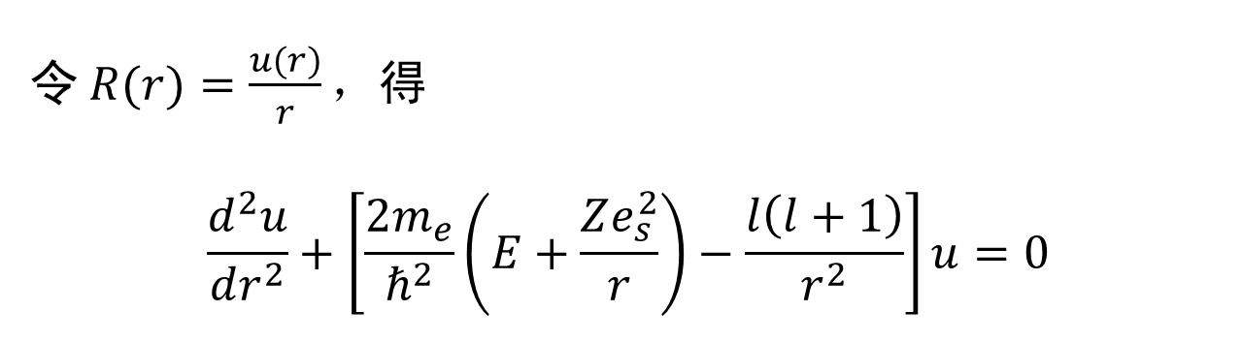
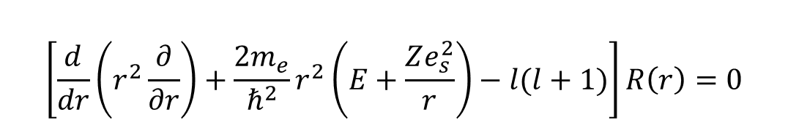
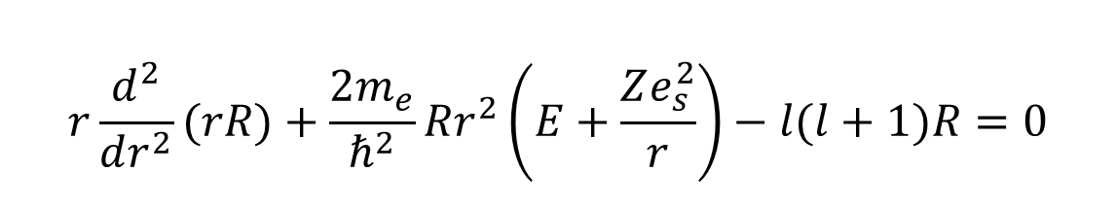

二、定态薛定谔方程的求解
径向方程求解
第二个方程（径向方程）：
$$\left[\frac{d}{dr}\left(r^{2}\frac{∂}{∂r}\right)+\frac{2m_{e}}{ℏ^{2}}r^{2}\left(E+\frac{Ze_{s}^{2}}{r}\right)−l(l+1)\right]R\left(r\right)=0$$
注意到$\frac{d}{dr}\left(r^{2}\frac{dR}{dr}\right)=r\left(2\frac{dR}{dr}\text{+} r\frac{d^{2}R}{dr^{2}}\right)= r\frac{d^{2}}{dr^{2}}(rR)$，则方程变为
$$r\frac{d^{2}}{dr^{2}}(rR)+\frac{2m_{e}}{ℏ^{2}}{Rr}^{2}\left(E+\frac{Ze_{s}^{2}}{r}\right)−l(l+1)R=0$$
令 $R(r)=\frac{u(r)}{r}，$得
$$\frac{d^{2}u}{dr^{2}}+\left[\frac{2m_{e}}{ℏ^{2}}\left(E+\frac{Ze_{s}^{2}}{r}\right)−\frac{l\left(l+1\right)}{r^{2}}\right]u=0$$

Slide 7
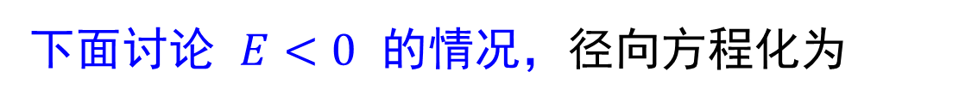
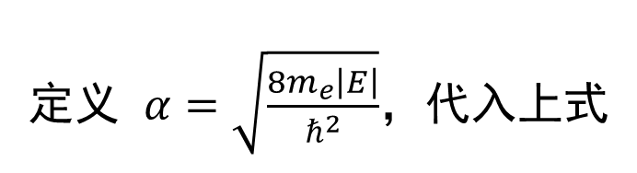
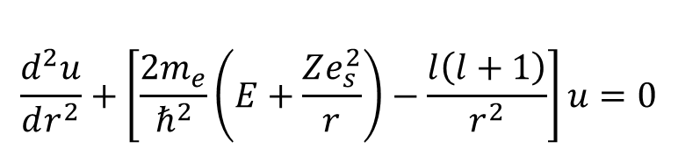

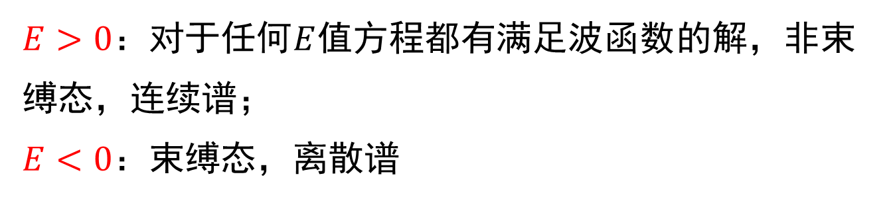
二、定态薛定谔方程的求解
径向方程求解
$$\frac{d^{2}u}{dr^{2}}+\left[\frac{2m_{e}}{ℏ^{2}}\left(E+\frac{Ze_{s}^{2}}{r}\right)−\frac{l\left(l+1\right)}{r^{2}}\right]u=0$$
$E>0$：对于任何$E$值方程都有满足波函数的解，非束缚态，连续谱；
$E<0$：束缚态，离散谱
下面讨论 $E<0$ 的情况，径向方程化为
$$\frac{d^{2}u}{dr^{2}}−\frac{2m_{e}|E|}{ℏ^{2}}u+\frac{2m_{e}}{ℏ^{2}}\frac{Ze_{s}^{2}}{r}u−\frac{l\left(l+1\right)u}{r^{2}}=0$$
定义 $α=\sqrt{\frac{8m_{e}\left|E\right|}{ℏ^{2}}}$，代入上式

Slide 8
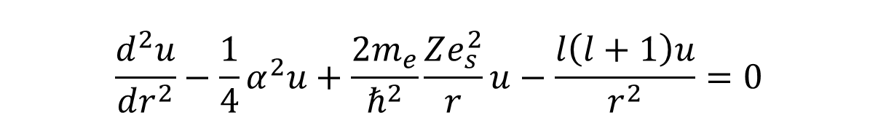
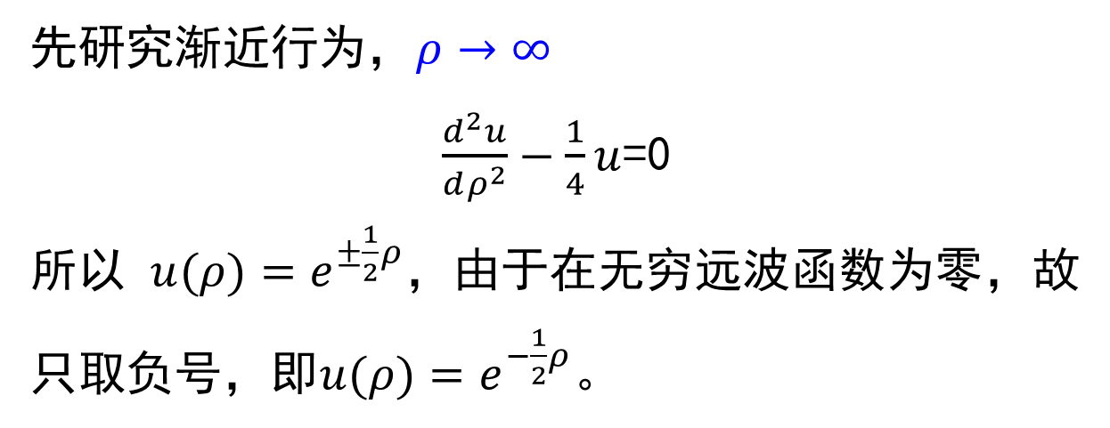
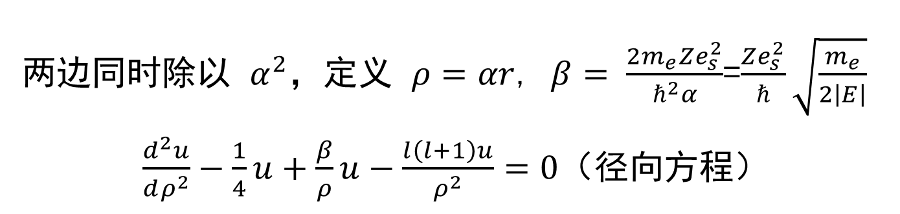
二、定态薛定谔方程的求解
径向方程求解
$$\frac{d^{2}u}{dr^{2}}−\frac{1}{4}α^{2}u+\frac{2m_{e}}{ℏ^{2}}\frac{Ze_{s}^{2}}{r}u−\frac{l\left(l+1\right)u}{r^{2}}=0$$
两边同时除以 $α^{2}$，定义 $ρ=αr$, $β=$ $\frac{2m_{e}Ze_{s}^{2}}{ℏ^{2}α}$=$\frac{Ze_{s}^{2}}{ℏ}\sqrt{\frac{m_{e}}{2\left|E\right|}}$
$\frac{d^{2}u}{dρ^{2}}−\frac{1}{4}u+\frac{β}{ρ}u−\frac{l\left(l+1\right)u}{ρ^{2}}=0$（径向方程）
先研究渐近行为，$ρ→∞$
$\frac{d^{2}u}{dρ^{2}}−\frac{1}{4}u$=0
所以 $u(ρ)=e^{±\frac{1}{2}ρ}$，由于在无穷远波函数为零，故只取负号，即$u(ρ)=e^{−\frac{1}{2}ρ}$。

Slide 9

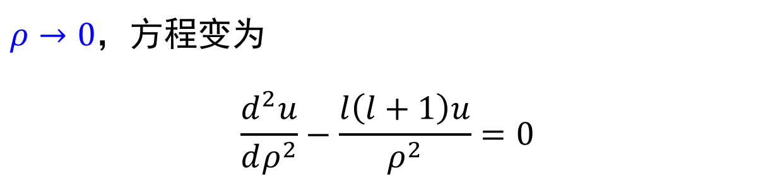
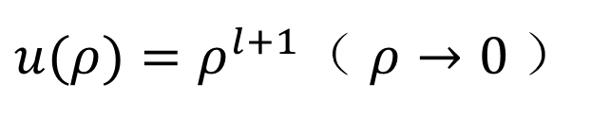
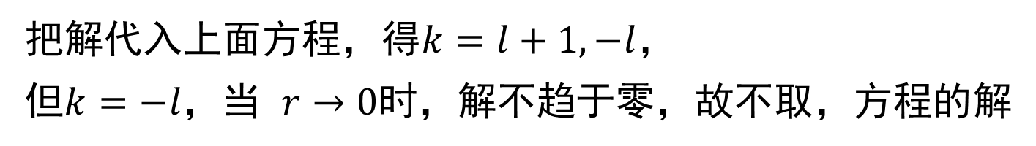
二、定态薛定谔方程的求解
径向方程求解
$ρ→0$，方程变为
$$\frac{d^{2}u}{dρ^{2}}−\frac{l\left(l+1\right)u}{ρ^{2}}=0$$
此方程为欧拉方程，解可以写为
$$u(ρ)=ρ^{k}$$
把解代入上面方程，得$k=l+1, −l$，
但$k=−l$，当 $r→0$时，解不趋于零，故不取，方程的解
$u(ρ)=ρ^{l+1}$（ $ρ→0$）
总之径向方程的一般解可以写为$u(ρ)=ρ^{l+1}e^{−\frac{ρ}{2}}f(ρ)$

Slide 10
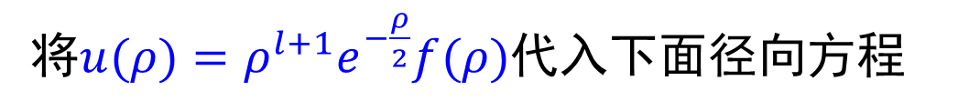
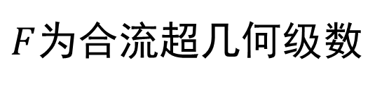
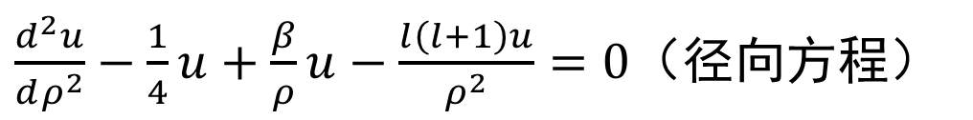
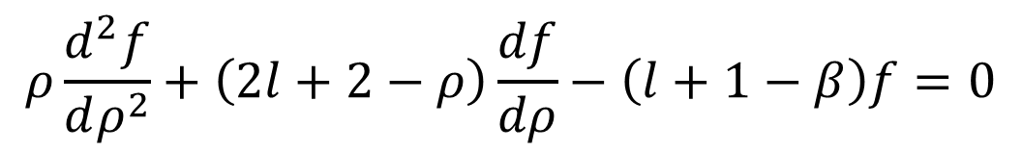
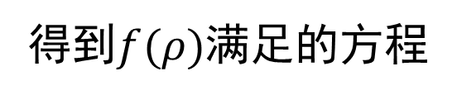
二、定态薛定谔方程的求解
径向方程求解
将$u(ρ)=ρ^{l+1}e^{−\frac{ρ}{2}}f(ρ)$代入下面径向方程
$\frac{d^{2}u}{dρ^{2}}−\frac{1}{4}u+\frac{β}{ρ}u−\frac{l\left(l+1\right)u}{ρ^{2}}=0$（径向方程）
得到$f(ρ)$满足的方程
$$ρ\frac{d^{2}f}{dρ^{2}}+\left(2l+2−ρ\right)\frac{df}{dρ}−\left(l+1−β\right)f=0$$
这是合流超几何方程，方程的一般解可以写为
$$f\left(ρ\right)=F(l+1−β, 2l+2,ρ）$$
$F$为合流超几何级数

Slide 11
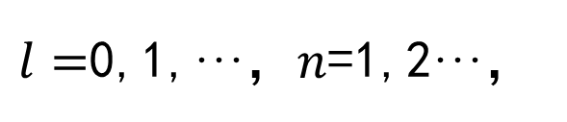
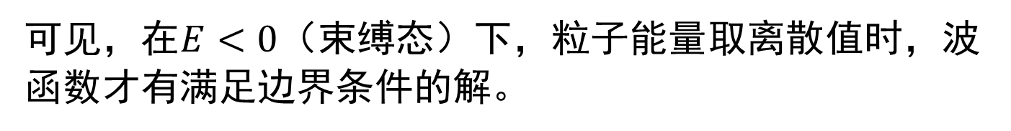
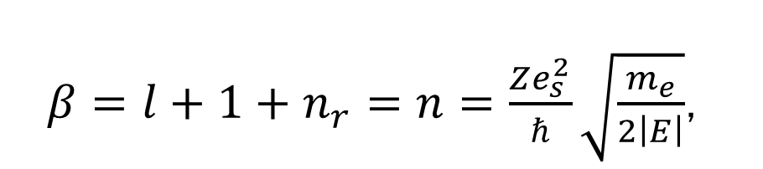
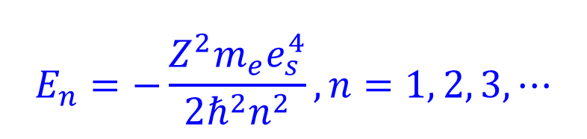
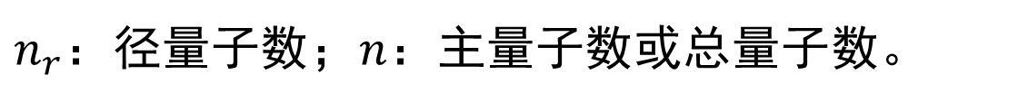
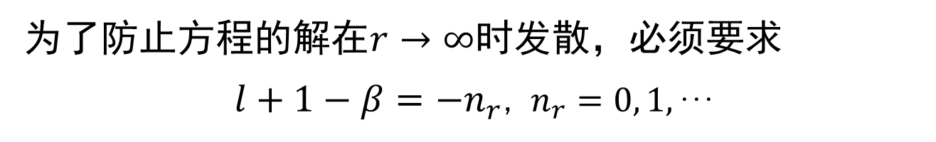
二、定态薛定谔方程的求解
径向方程求解
为了防止方程的解在$r→∞$时发散，必须要求
$l+1−β=−n_{r}$, $n_{r}=0, 1,\text{···}$
使合流超几何级数截断为合流超几何多项式，才满足波函数有界条件，即
$β=l+1+n_{r}=n=\frac{Ze_{s}^{2}}{ℏ}\sqrt{\frac{m_{e}}{2\left|E\right|}}$,
$l=$0,1,···，$n$=1,2···，
$n_{r}$：径量子数；$n$：主量子数或总量子数。
上式给出本征能量
$$E_{n}=−\frac{Z^{2}{m_{e}e}_{s}^{4}}{2ℏ^{2}n^{2}}, n=1, 2, 3,⋯$$
可见，在$E<0$（束缚态）下，粒子能量取离散值时，波函数才有满足边界条件的解。

Slide 12
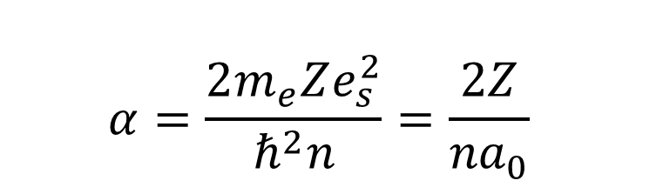
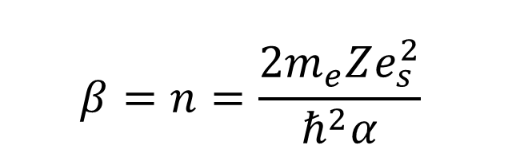
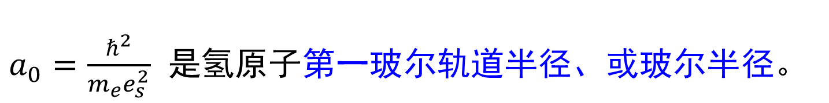
二、定态薛定谔方程的求解
径向方程求解
$$β=n=\frac{2m_{e}Ze_{s}^{2}}{ℏ^{2}α}$$
$$α=\frac{2m_{e}Ze_{s}^{2}}{ℏ^{2}n}=\frac{2Z}{{na}_{0}}$$
$a_{0}=\frac{ℏ^{2}}{m_{e}e_{s}^{2}}$ 是氢原子第一玻尔轨道半径、或玻尔半径。

Slide 13
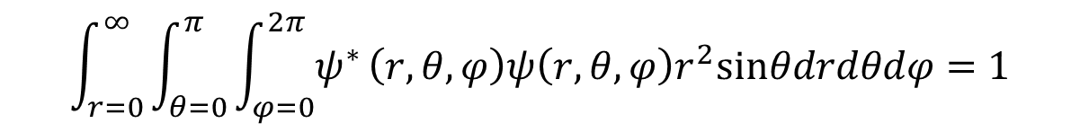
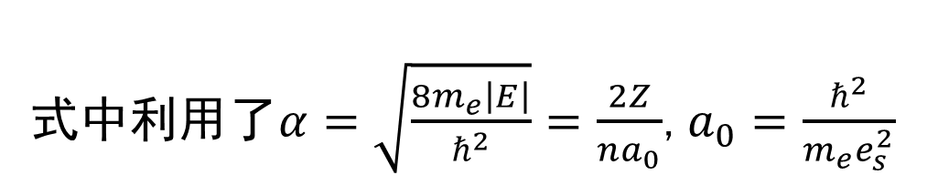
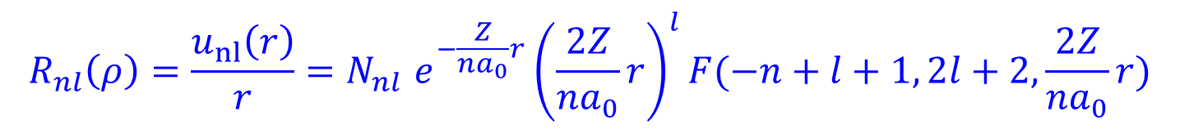
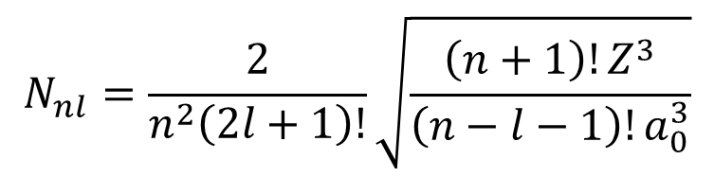
二、定态薛定谔方程的求解
径向函数
径向函数可以表示为
$$R_{nl}\left(ρ\right)=\frac{u_{nl}\left(r\right)}{r}{{=N}_{nl}e}^{−\frac{Z}{na_{0}}r}{\left(\frac{2Z}{na_{0}}r\right)}^{l}F(−n+l+1, 2l+2,\frac{2Z}{na_{0}}r)$$
$$\int_{r=0}^{∞}{\int_{θ=0}^{π}{\int_{φ=0}^{2π}{ψ^{∗}}}}\left(r,θ,φ\right)ψ\left(r,θ,φ\right)r^{2}sinθdrdθdφ=1$$
归一化：
可知：
$$N_{nl}=\frac{2}{n^{2}\left(2l+1\right)!}\sqrt{\frac{\left(n+1\right)!Z^{3}}{\left(n−l−1\right)!a_{0}^{3}}}$$
归一化因子：
式中利用了$α=\sqrt{\frac{8m_{e}\left|E\right|}{ℏ^{2}}}=\frac{2Z}{na_{0}}$,$a_{0}=\frac{ℏ^{2}}{m_{e}e_{s}^{2}}$
Notes:
径向函数R（r）或R（$ρ$）

Slide 14
二、定态薛定谔方程的求解
径向函数
前几个径向函数

Slide 15
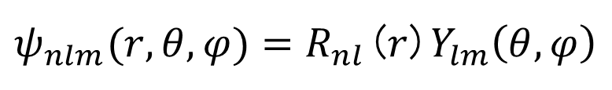
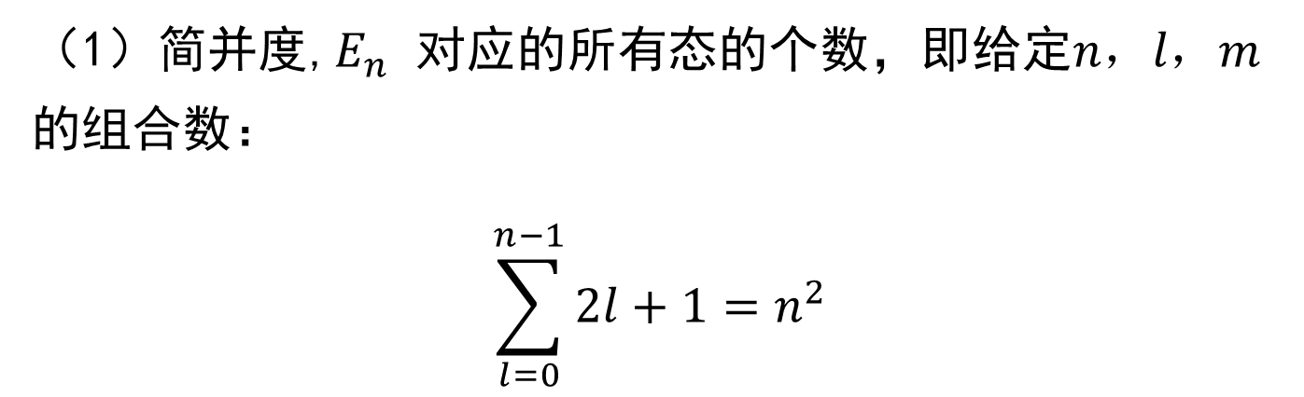
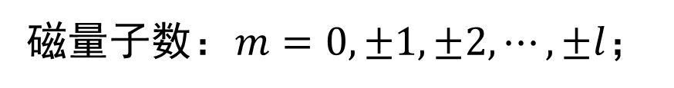
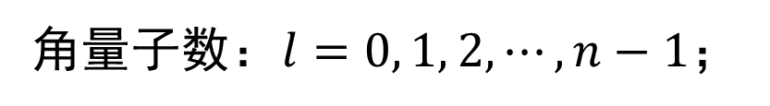

三、结论
库仑场中电子的波函数
$ψ_{nlm}(r,θ,φ){=R}_{nl}$($r$)$Y_{lm}\left(θ,φ\right)$
主量子数：$n=1, 2, 3,⋯；$
角量子数：$l=0, 1, 2,⋯,n−1$；
磁量子数：$m=0,±1,±2,⋯,±l$；
（1）简并度,$E_{n}$ 对应的所有态的个数，即给定$n，l，m$的组合数：
$$\sum_{l=0}^{n−1}{2l+1}=n^{2}$$

Slide 16

三、结论
(2) 是 的共同本征函数系
当量子数 给定时，就确定了一个状态，力学量
可同时测定。
$$ψ_{nlm}$$

